Slide 1
Урок «Мир природы и человека» 3 класс
Подготовила Волкова И.В.

Slide 2
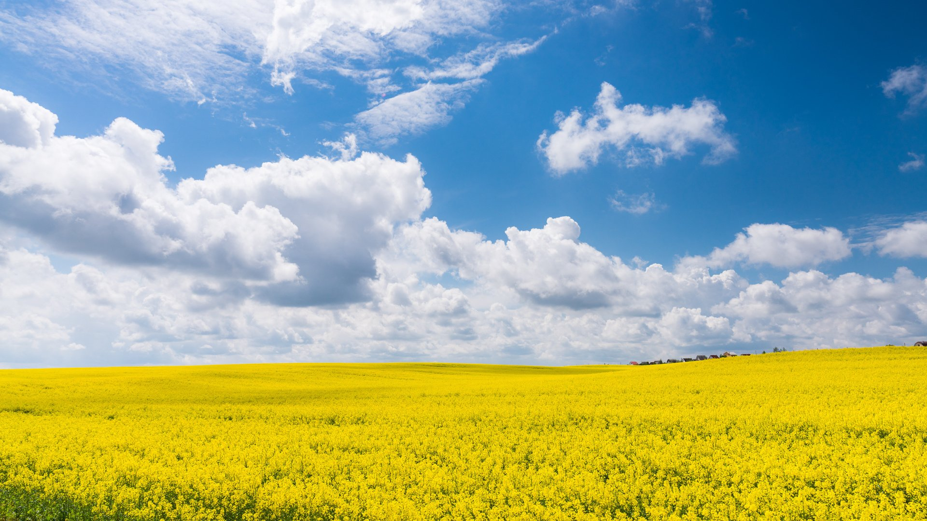
Проверка домашнего задания
Тест.
1) Имеет ли воздух цвет?
2) Может ли человек жить без воздуха?
3) Воздух обязательно должен быть чистым?
4) Верно, что в городе дышится лучше, чем в лесу?
5) Машины загрязняют воздух?
6) Температуру воздуха измеряют термометром?

Slide 3
Отгадайте загадку:
Без рук, без ног,
По полю рыщет,
Поёт, да свищет,
Деревья ломает, к земле приклоняет

Slide 4
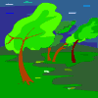
Тема урока «Ветер. Направление ветра»

Slide 5
Вопросы для изучения

Slide 6
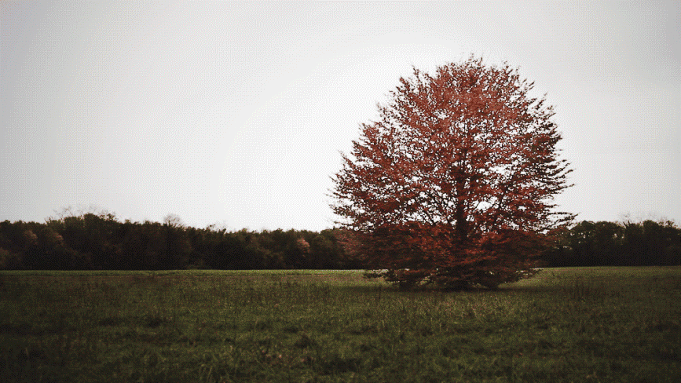
Ветер- это движение воздуха.
Ветер может быть теплым и холодным, сильным и слабым.
Земля по - разному нагревается в разных местах солнцем. От земли нагревается и воздух. Тёплый воздух легче холодного. Он поднимается вверх, а холодный воздух устремляется на его место. Вот и возникает ветер.

Slide 7
Направления ветра

